Slide 1
画像情報処理特論 第3回 二値化処理、画像の配列化
2018/04/26
東京工科大学 助教
加納 徹

Slide 2
授業計画
第1回：ガイダンス、Java開発環境の構築
第2回：GUIアプリケーション開発、画像データの入出力
第3回：前処理(1)（二値化処理、画像の配列化）
第4回：前処理(2)（モルフォロジー演算）
第5回：前処理(3)（平滑化、先鋭化）
第6回：画像の特徴抽出・特徴解析
第7回：画像の定量評価（MSE、PSNR、CNR）
第8回：コンピュータ診断支援への展開、まとめ

Slide 3

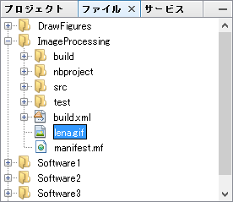

画像ファイル差し替えのお願い
1. 画像ファイルをダウンロード
https://kano.ac/lena.bmp
2. 「ファイル」タブから
「ImageProcessing」の中に格納
ここにドラッグするか、
エクスプローラ上でコピーする
(lena.gif ➡ lena.bmp)
gif は都合が悪かった・・・

Slide 4
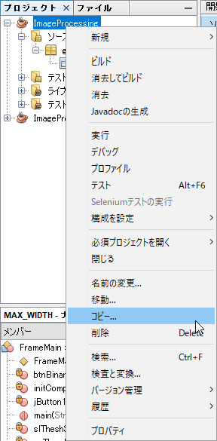
注意事項
前回作った GUI を一部削除します
プロジェクトを右クリックし、
[コピー] で複製しておくことを
おすすめします

Slide 5
補足説明①
制御文の有効範囲について

Slide 6
制御文の有効範囲について
if 文 や for 文は、{ } で囲った範囲が有効
for (int y = 0; y < 100; y++) {
for (int x = 0; x < 100; x++) {
image.setRGB(x, y, Color.white.getRGB());
}
}
括弧内のコードが１行の場合、{ } を省略可
for (int y = 0; y < 100; y++)
for (int x = 0; x < 100; x++)
image.setRGB(x, y, Color.white.getRGB());

Slide 7
補足説明②
クラスのインスタンス化

Slide 8

クラスのインスタンス化
クラス（抽象データ型）
変数やメソッドのまとまり
プログラムには必ずmainクラスが一つ存在する
クラスは通常、インスタンスを生成して利用する
※ 静的 (static, final) クラスに関してはその限りではない
インスタンス（実体）
抽象的なクラスに実際の値（実体）を持たせたもの
インスタンスを生成するには new 演算子を用いる
例えば、Color green = new Color(0, 255, 0);

Slide 9
二値化処理

Slide 10

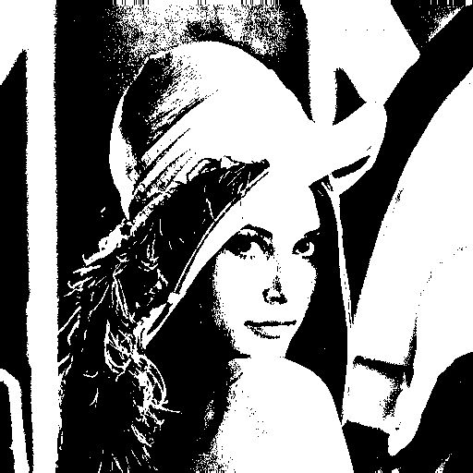
二値化 (Binarization)
画像を白と黒の2階調で表現
（グレースケール・・・画像を256階調で表現）
元画像
グレースケール化
二値化

Slide 11
グレースケール化（復習）

Slide 12
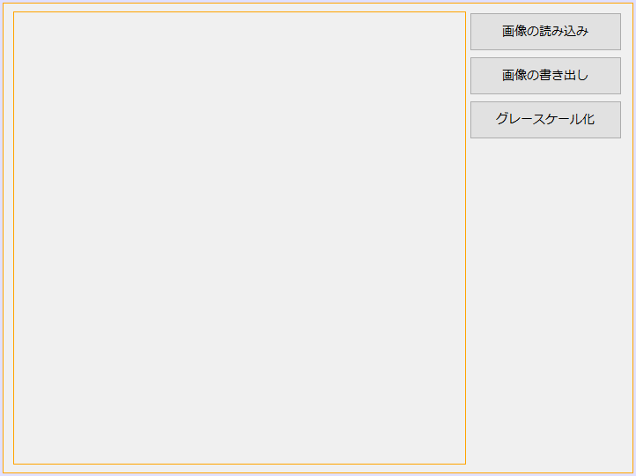
グレースケール化
1. 以下のようにボタンを配置
GUI : JButton
変数名 : btnGrayScale

Slide 13
グレースケール化
2. btnGrayScale をダブルクリックし、以下のソースコードを記述
private void btnGrayScaleActionPerformed(java.awt.event.MouseEvent evt) {
if (bufImage == null) return; // 画像パネルが空の場合、終了
Color c;
int red, green, blue, gray;
// 全てのピクセルに対して処理
for (int y = 0; y < bufImage.getHeight(); y++) {
for (int x = 0; x < bufImage.getWidth(); x++) {
c = new Color(bufImage.getRGB(x, y));
red = c.getRed();
green = c.getGreen();
blue = c.getBlue();
gray = (red + green + blue) / 3; // 単純平均法
bufImage.setRGB(x, y, new Color(gray, gray, gray).getRGB());
}
}
lblDraw.setIcon(new ImageIcon(bufImage));
}
画像の全ピクセルに対する処理
RGB情報の抽出
RGB値を平均化し、色を置き換える

Slide 14
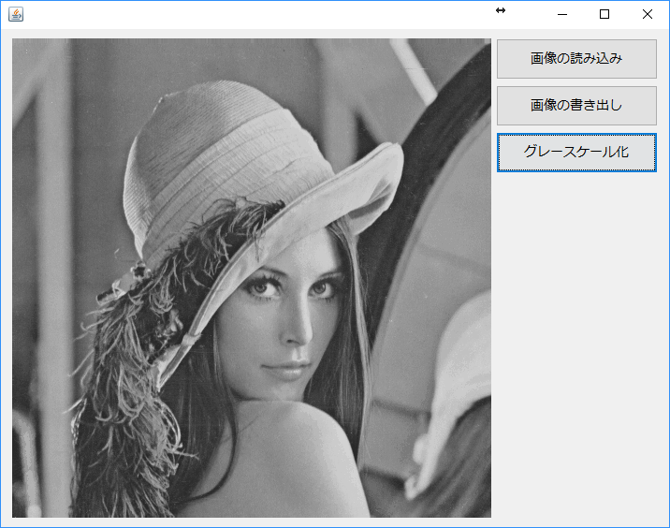
グレースケール化
3. 実行結果

Slide 15
読み込みと同時にグレースケール
4. btnReadActionPerformed にグレースケール化の処理を埋め込む
private void btnReadActionPerformed(java.awt.event.ActionEvent evt) {
try {
bufImage = ImageIO.read(new File("lena.bmp")); // 画像ファイルの読み込み
Color c;
int red, green, blue, gray;
for (int y = 0; y < bufImage.getHeight(); y++) {// 全てのピクセルに対して処理
for (int x = 0; x < bufImage.getWidth(); x++) {
c = new Color(bufImage.getRGB(x, y));
red = c.getRed();
green = c.getGreen();
blue = c.getBlue();
gray = (red + green + blue) / 3; // 単純平均法
bufImage.setRGB(x, y, new Color(gray, gray, gray).getRGB());
}
}
lblDraw.setIcon(new ImageIcon(bufImage)); // 画像の表示
} catch (IOException e) { e.printStackTrace(); }
}
グレースケール化の処理を移動

Slide 16
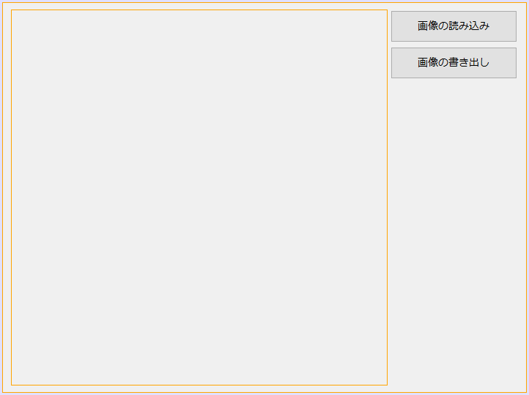
グレースケール化ボタンの削除
5. 不要になったグレースケール化ボタンを削除
削除

Slide 17
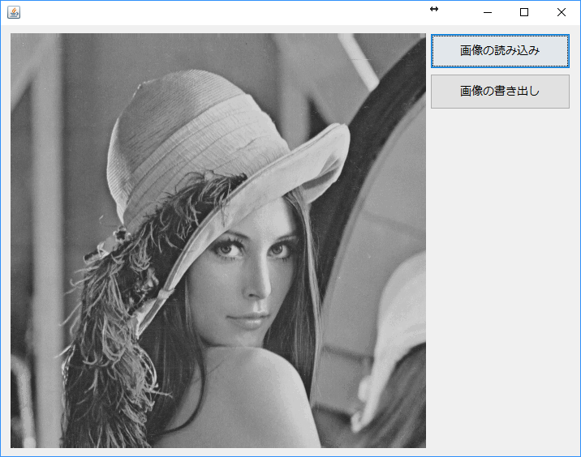
グレースケール化
6. 実行結果（読み込みと同時にグレースケール化）
/// ///

Slide 18
二値化処理

Slide 19

二値化処理
1. 以下のようにボタンを配置
GUI : JButton
変数名 : btnBinarization

Slide 20
二値化処理
2. btnBinarization をダブルクリックし、以下のソースコードを記述
private void btnBinarizationActionPerformed(java.awt.event.MouseEvent evt) {
if (bufImage == null) return; // 画像パネルが空の場合、終了
Color c;
int gray;
// 全てのピクセルに対して処理
for (int y = 0; y < bufImage.getHeight(); y++) {
for (int x = 0; x < bufImage.getWidth(); x++) {
c = new Color(bufImage.getRGB(x, y));
gray = (c.getRed() + c.getGreen() + c.getBlue()) / 3;
// 二値化処理
if (gray < 128) gray = 0;
else gray = 255;
bufImage.setRGB(x, y, new Color(gray, gray, gray).getRGB());
}
}
lblDraw.setIcon(new ImageIcon(bufImage));
}
ソースコードの短縮
黒 (0) か白 (255) の二値に分類

Slide 21
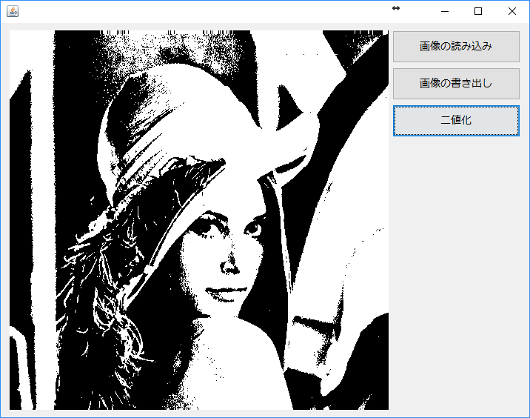
二値化処理
3. 実行結果
/// ///

Slide 22
しきい値（Threshold）
4. しきい値の値をいろいろと変更してみよう
private void btnBinarizationActionPerformed(java.awt.event.MouseEvent evt) {
if (bufImage == null) return; // 画像パネルが空の場合、終了
Color c;
int gray;
// 全てのピクセルに対して処理
for (int y = 0; y < bufImage.getHeight(); y++) {
for (int x = 0; x < bufImage.getWidth(); x++) {
c = new Color(bufImage.getRGB(x, y));
gray = (c.getRed() + c.getGreen() + c.getBlue()) / 3;
// 二値化処理
if (gray < 128) gray = 0;
else gray = 255;
bufImage.setRGB(x, y, new Color(gray, gray, gray).getRGB());
}
}
lblDraw.setIcon(new ImageIcon(bufImage));
}
しきい値

Slide 23
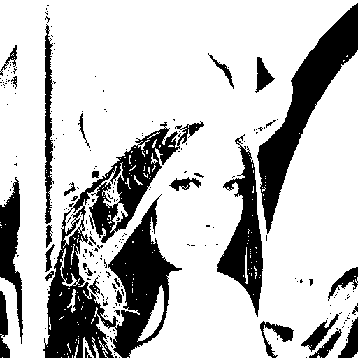
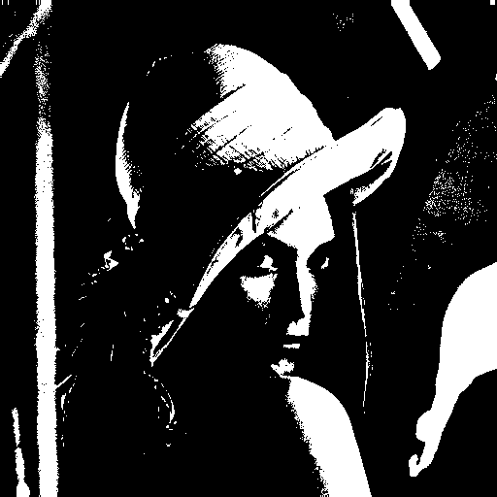
しきい値の変更
5. 実行結果
しきい値 ＝ 90
しきい値 ＝ 128
しきい値 ＝ 180
しきい値が 0 だと真っ白、255 だと真っ黒の画像になる

Slide 24

しきい値変更UIの実装
6. 以下のようにラベルとスピナを配置
GUI : JLabel
変数名 : lblThresh
GUI : Jspinner
変数名 : spThresh
モデル型 : 数値
数値型 : 整数
初期値 : 128
最小値 : 0
最大値 : 256

Slide 25
しきい値変更UIの実装
7. btnBinarizationActionPerformed に以下のソースコードを追記
private void btnBinarizationActionPerformed(java.awt.event.MouseEvent evt) {
if (bufImage == null) return; // 画像パネルが空の場合、終了
Color c;
int gray, thresh = (Integer) spThresh.getValue();
// 全てのピクセルに対して処理
for (int y = 0; y < bufImage.getHeight(); y++) {
for (int x = 0; x < bufImage.getWidth(); x++) {
c = new Color(bufImage.getRGB(x, y));
gray = (c.getRed() + c.getGreen() + c.getBlue()) / 3;
// 二値化処理
if (gray < thresh) gray = 0;
else gray = 255;
bufImage.setRGB(x, y, new Color(gray, gray, gray).getRGB());
}
}
lblDraw.setIcon(new ImageIcon(bufImage));
}
スピナから「しきい値」を取得
変数 thresh に変更

Slide 26
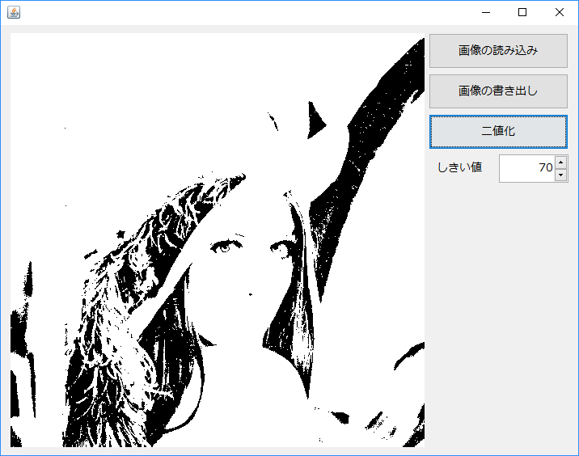
しきい値変更UIの実装
7. 実行結果（しきい値を変更 ⇨ 二値化ボタン）
元画像の値を上書きしてしまっているので
一回しか二値化処理ができない・・・
（しきい値の調整ができない）

Slide 27
しきい値変更UIの実装
8. btnReadActionPerformed を以下のように変更
BufferedImage bufImage, bufImageShow; // イメージパネル
private void btnReadActionPerformed(java.awt.event.ActionEvent evt) {
try {
bufImage = ImageIO.read(new File("lena.bmp")); // 画像ファイルの読み込み
bufImageShow = new BufferedImage(bufImage.getWidth(), bufImage.getHeight(), bufImage.getType());
Color c;
int gray;
for (int y = 0; y < bufImage.getHeight(); y++) {// 全てのピクセルに対して処理
for (int x = 0; x < bufImage.getWidth(); x++) {
c = new Color(bufImage.getRGB(x, y));
gray = (c.getRed() + c.getGreen() + c.getBlue()) / 3; // 単純平均法
bufImage.setRGB(x, y, new Color(gray, gray, gray).getRGB());
}
}
bufImageShow.setData(bufImage.getData());
lblDraw.setIcon(new ImageIcon(bufImageShow)); // 画像の表示
} catch (IOException e) { e.printStackTrace(); }
}
表示用パネル
表示用パネルの初期化（bufImage の情報利用）
データの複製

Slide 28
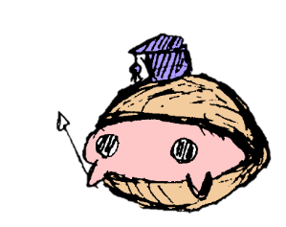
しきい値変更UIの実装
9. btnBinarizationActionPerformed のソースコードを修正
private void btnBinarizationActionPerformed(java.awt.event.MouseEvent evt) {
if (bufImage == null) return; // 画像パネルが空の場合、終了
Color c;
int gray, thresh = (Integer) spThresh.getValue();
// 全てのピクセルに対して処理
for (int y = 0; y < bufImage.getHeight(); y++) {
for (int x = 0; x < bufImage.getWidth(); x++) {
c = new Color(bufImage.getRGB(x, y));
gray = (c.getRed() + c.getGreen() + c.getBlue()) / 3;
// 二値化処理
if (gray < thresh) gray = 0;
else gray = 255;
bufImageShow.setRGB(x, y, new Color(gray, gray, gray).getRGB());
}
}
lblDraw.setIcon(new ImageIcon(bufImageShow));
}
これでしきい値の調整が可能に
表示用パネルに対する操作に変更

Slide 29
おまけ①
スピナの値変更を感知

Slide 30
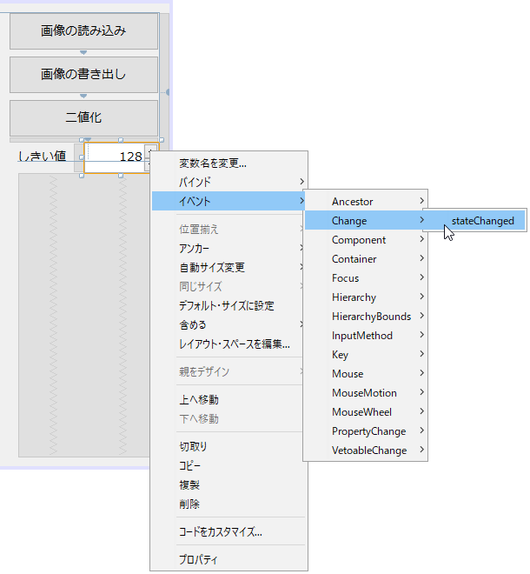
スピナの値変更を感知
1. スピナ (spThresh) 上で右クリックし、
[イベント] ⇨ [Change] ⇨ [stateChanged] と進む
右クリック

Slide 31
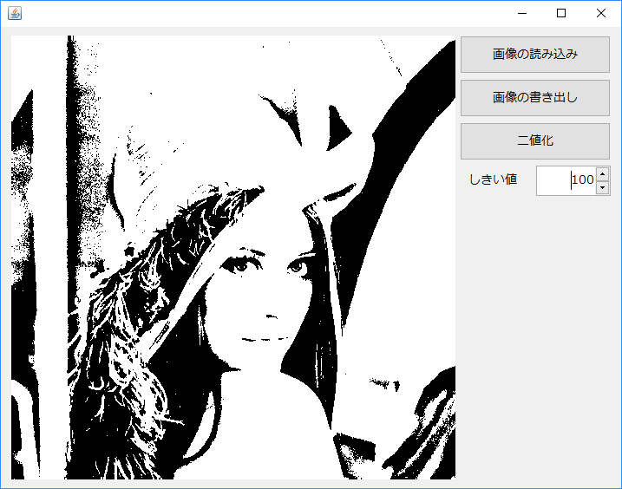
スピナの値変更を感知
2. spThreshStateChanged に以下のソースコードを記入
private void spThreshStateChanged(java.awt.event.ChangeEvent evt) {
// ボタン (btnBinarization) の処理を呼び出し btnBinarizationActionPerformed(null);
}
スピナの状態が変化する毎にボタンの処理を実行
3. 実行結果
値が変わると画像が更新される

Slide 32
おまけ②
スライダとスピナの同期

Slide 33
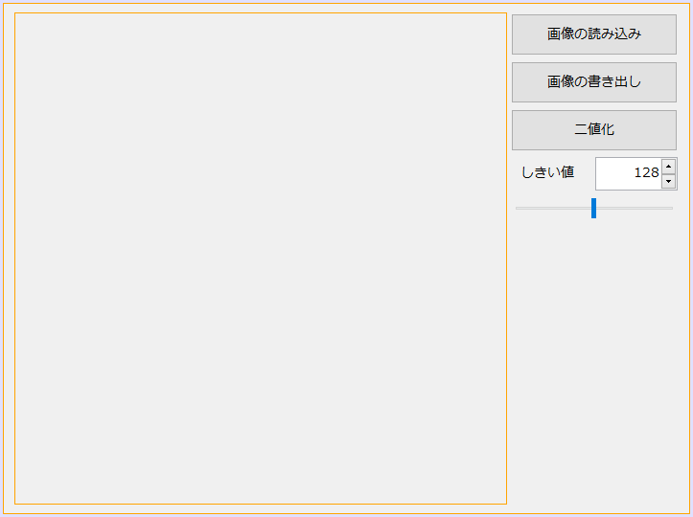
スライダとスピナの同期
1. 以下のようにスライダを配置
GUI : JSlider
変数名 : slThresh
minimum :
maximum :
value :
0
256
128

Slide 34
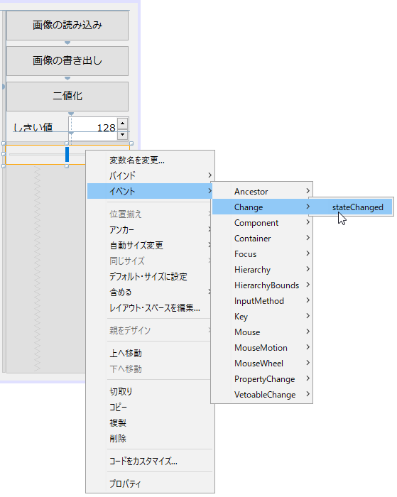
スライダとスピナの同期
2. スライダ (slThresh) 上で右クリックし、
[イベント] ⇨ [Change] ⇨ [stateChanged] と進む
右クリック

Slide 35
スライダとスピナの同期
3. slThreshStateChanged に以下のソースコードを記入
private void slThreshStateChanged(java.awt.event.ChangeEvent evt) {
// スピナの値を更新 spThresh.setValue(slThesh.getValue());
}
スライダの値を取得してスピナにセット
4. spThreshStateChanged に以下のソースコードを記入
private void spThreshStateChanged(java.awt.event.ChangeEvent evt) {
// スライダの値を更新 slThesh.setValue((Integer) spThresh.getValue());
// ボタン (btnBinarization) の処理を呼び出し btnBinarizationActionPerformed(null);
}
スピナの値を取得してスライダにセット

Slide 36
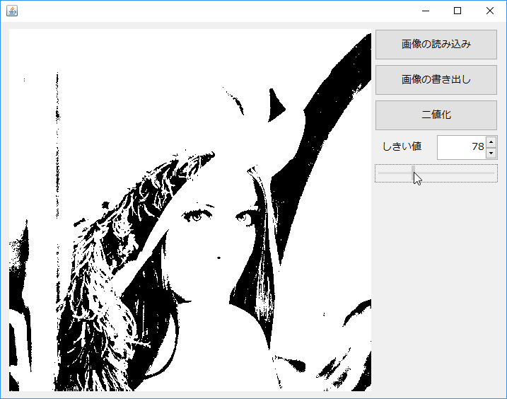
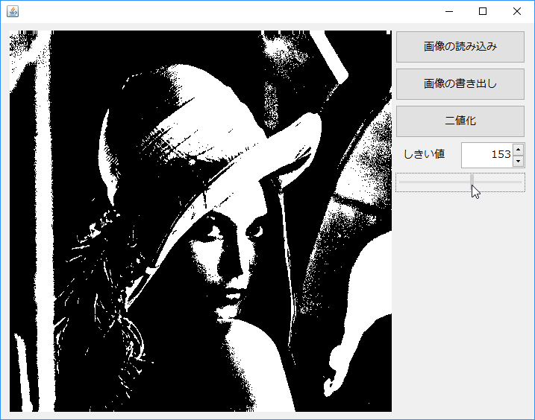

スライダとスピナの同期
5. 実行結果
（スライダを移動させるとスピナの数値が変化し、画像も更新される）
スピナの値を変更すると、それに合わせてスライダも移動するよ

Slide 37
おまけ③
ラベルより大きい画像の読み込み

Slide 38
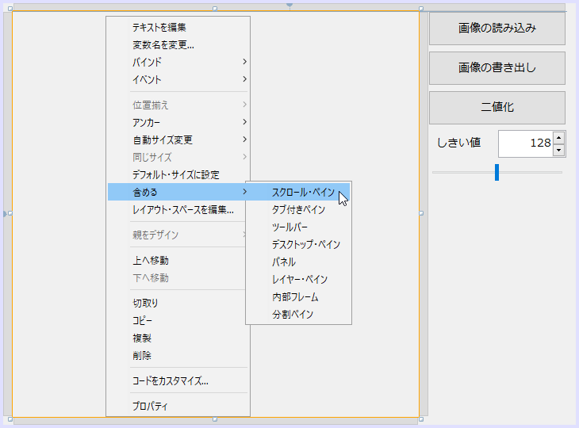

ラベルより大きい画像の読み込み
1. ラベル (lblDraw) 上で右クリックし、
[含める] ⇨ [スクロールペイン] と進む
右クリック
今回は必要に応じてスクロールバーを出す方法を紹介

Slide 39
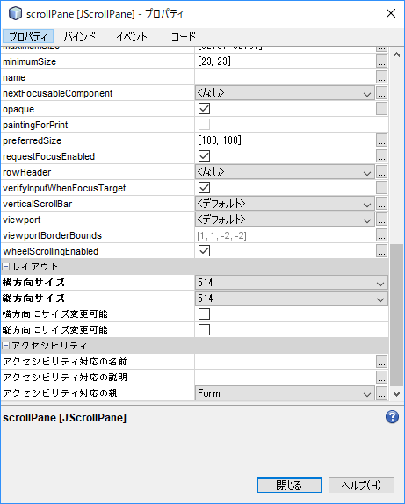
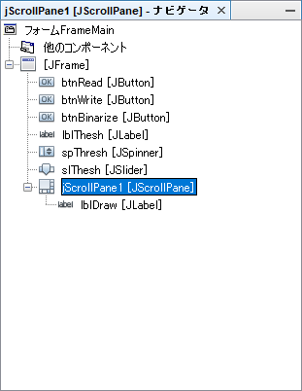
ラベルより大きい画像の読み込み
2. 左下のナビゲータから lblDraw の
上階層にある jScrollPane を選択
（名前を必要に応じて変更する）
3. プロパティからデフォルトの 横方向サイズと縦方向サイズを入力
【注意】512x512 をデフォルトにしたい場合は、 jScrollPane の境界線を考慮して 514x514 にする

Slide 40
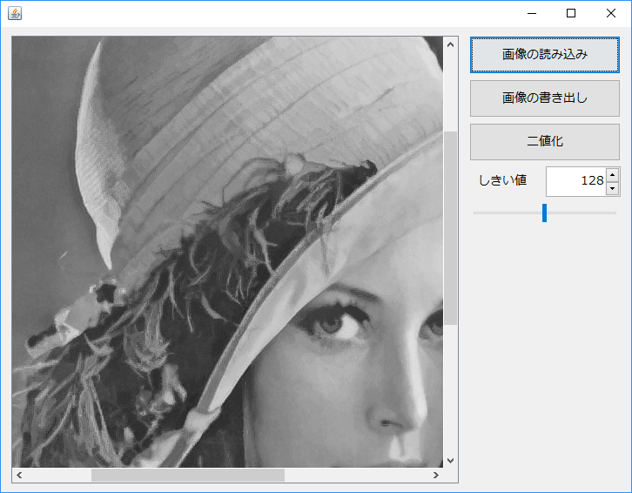
ラベルより大きい画像の読み込み
4. 大きい Lena の画像 (1024x1024) を読み込んだ結果

Slide 41
画像の配列化

Slide 42

変数
変数の型
変数の名前
値
int score = 50;
５人分の点数を扱いたい・・・
int score1, score2, score3･･･
つらい・・・

Slide 43
配列
配列の型
配列の名前
要素数
int[] score = new int[5];
int 型の変数
score[0], score[1], score[2], score[3], score[4]
が生成される！
要素数が 5 のとき、添字は 0～4 の 5 つ！

Slide 44
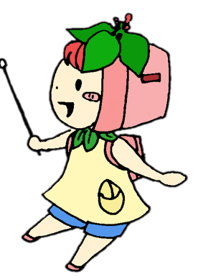
配列の初期化
各要素への数値の代入
int[] score = new int[5];
score[0] = 50;
score[1] = 80;
score[2] = 70;
score[3] = 100;
score[4] = 30;
宣言と初期化の一元化
int[] score = {50, 80, 70, 100, 30};
初期化しなかった場合、各要素には 0 が格納される

Slide 45

画像の配列化
以下のような 4 x 4 の画像（グレー）情報を
配列に格納することを考える
X
(3,0)
(0,0)
20
40
80
10
Y
10
50
70
10
40
0
0
40
80
70
60
50
(0,3)
(3,3)
画像は通常、左上が原点の座標系

Slide 46
画像の配列化
画像情報を保存するには16要素の配列が必要
int[] image = new int[16];
0
1
2
3
4
5
6
7
8
9
10
11
12
13
14
15
20
40
80
10
10
50
70
10
40
0
0
40
80
70
60
50
(0,0) の情報・・・image[0] = 20
(1,0) の情報・・・image[1] = 40
(0,1) の情報・・・image[4] = 10
(2,2) の情報・・・image[10] = 0
(3,3) の情報・・・image[15] = 50
(x,y) の情報・・・image[????]

Slide 47
画像の配列化
画像情報を保存するには16要素の配列が必要
int[] image = new int[16];
0
1
2
3
4
5
6
7
8
9
10
11
12
13
14
15
20
40
80
10
10
50
70
10
40
0
0
40
80
70
60
50
(0,0) の情報・・・image[0] = 20
(1,0) の情報・・・image[1] = 40
(0,1) の情報・・・image[4] = 10
(2,2) の情報・・・image[10] = 0
(3,3) の情報・・・image[15] = 50
(x,y) の情報・・・image[y * 4 + x]

Slide 48
画像の配列化
画像情報を保存するには16要素の配列が必要
int[] image = new int[16];
0
1
2
3
4
5
6
7
8
9
10
11
12
13
14
15
20
40
80
10
10
50
70
10
40
0
0
40
80
70
60
50
(0,0) の情報・・・image[0] = 20
(1,0) の情報・・・image[1] = 40
(0,1) の情報・・・image[4] = 10
(2,2) の情報・・・image[10] = 0
(3,3) の情報・・・image[15] = 50
(x,y) の情報・・・image[y * WIDTH + x]

Slide 49
画像の配列化
画像配列の (x,y) 座標の値を変更したい場合
image[y * imageWidth + x] = 100;
画像配列の (x,y) 座標の値を参照したい場合
System.out.println(image[y * imageWidth + x]);
画像配列の全座標値を変更したい場合
for (int y = 0; y < imageHeight; y++) {
for (int x = 0; x < imageWidth; x++) {
image[y * imageWidth + x] = 100;
}
}

Slide 50
注意事項
前回書いたソースコードを一部削除します
プロジェクトを右クリックし、
[コピー] で複製しておくことを
おすすめします

Slide 51
画像の配列化
1. フィールド（メソッドの外）で以下の変数を宣言
final int MAX_WIDTH = 1024, MAX_HEIGHT = 1024;
int imageWidth, imageHeight;
int[] imageData = new int[MAX_WIDTH * MAX_HEIGHT];
BufferedImage bufImage, bufImageShow;
private void btnReadActionPerformed(java.awt.event.ActionEvent evt) {
try {
bufImage = ImageIO.read(new File("lena.bmp")); // 画像ファイルの読み込み
…
…
扱う可能性のある最大画像サイズ
読み込んだ画像のサイズ記憶用変数
画像情報記憶用配列

Slide 52
画像の配列化
2. btnReadActionPerformed を以下のように変更
try {
bufImage = ImageIO.read(new File("lena.bmp")); // 画像ファイルの読み込み
imageWidth = bufImage.getWidth();
imageHeight = bufImage.getHeight();
bufImageShow = new BufferedImage(imageWidth, imageHeight, bufImage.getType());
Color c;
int gray;
for (int y = 0; y < imageHeight; y++) {// 全てのピクセルに対して処理
for (int x = 0; x < imageWidth; x++) {
c = new Color(bufImage.getRGB(x, y));
gray = (c.getRed() + c.getGreen() + c.getBlue()) / 3; // 単純平均法
imageData[y * imageWidth + x] = gray;
bufImage.setRGB(x, y, new Color(gray, gray, gray).getRGB());
}
}
bufImageShow.setData(bufImage.getData());
lblDraw.setIcon(new ImageIcon(bufImageShow)); // 画像の表示
} catch (IOException e) { e.printStackTrace(); }
画像サイズの取得
画像情報を配列に格納

Slide 53
画像の配列化
3. btnBinarizationActionPerformed を以下のように修正
private void btnBinarizationActionPerformed(java.awt.event.MouseEvent evt) {
if (bufImage == null) return; // 画像パネルが空の場合、終了
Color c;
int gray, thresh = (Integer) spThresh.getValue();
// 全てのピクセルに対して処理
for (int y = 0; y < imageHeight; y++) {
for (int x = 0; x < imageWidth; x++) {
gray = imageData[y * imageWidth + x];
// 二値化処理
if (gray < thresh) gray = 0;
else gray = 255;
bufImageShow.setRGB(x, y, new Color(gray, gray, gray).getRGB());
}
}
lblDraw.setIcon(new ImageIcon(bufImageShow));
}
配列から画像情報を取得

Slide 54
宿題
インターネットから「CT画像」を１枚ダウンロードして、ソフトウェアに読み込ませなさい。さらに、 しきい値の調整によって骨領域のみの画像にしなさい。
【提出物】以下の２枚のスクリーンショット
CT画像を読み込ませた状態の画面
CT画像を骨領域のみに処理した状態の画面
（提出物例：oroginal.png, bone.png）

Slide 55
お疲れ様でした つづく

